Slide 1
세종시는 서울시의 인구를 감소 시켜줬는가?
권순형

Slide 2
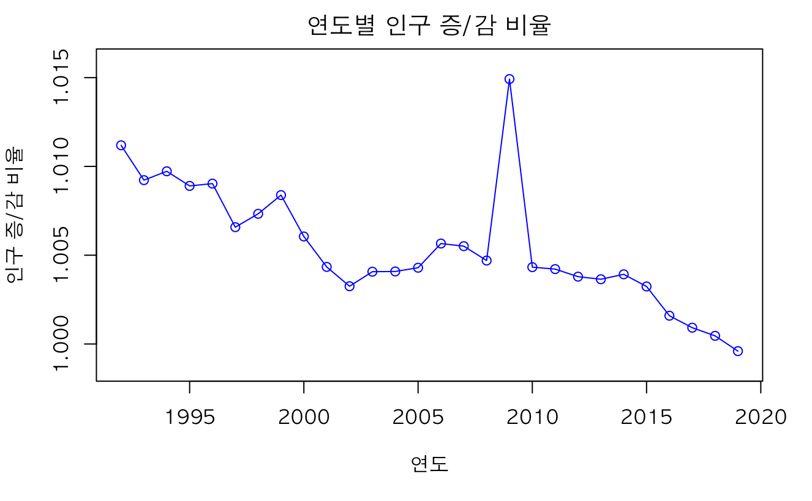
년도별 총 인구 증감 추이
평균 1.005% 증가하는 추이를 보이고 있다.

Slide 3
우리나라 면적과 인구수 사이의 연관
상관계수
0 ~ 0.3 상관없음
0.3 ~ 0.5 약한 관계
0.5 ~ 0.7 관계 있음
0.7 ~ 강한관계
이와 같기 때문에 면적과 인구 수 사이의 연관은 없다고 볼 수 가 있다.
면적과 인구 수 사이의 상관관계
0.04513524

Slide 4
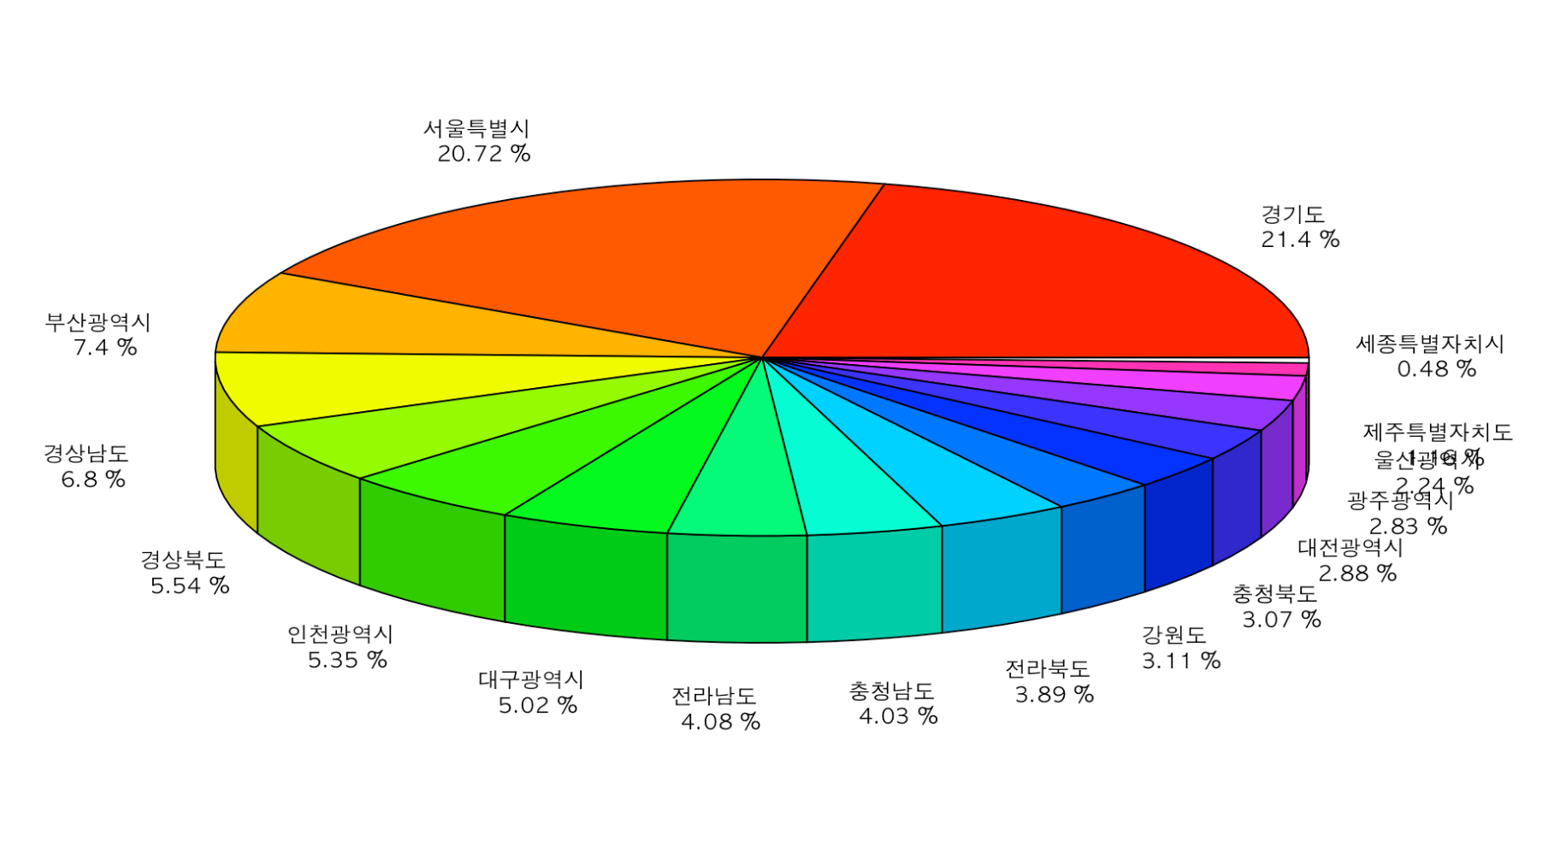
어느 지역에 가장 많이 살까
경기도와 서울특별시에 약 42%의 인구가 살고 있다.

Slide 5
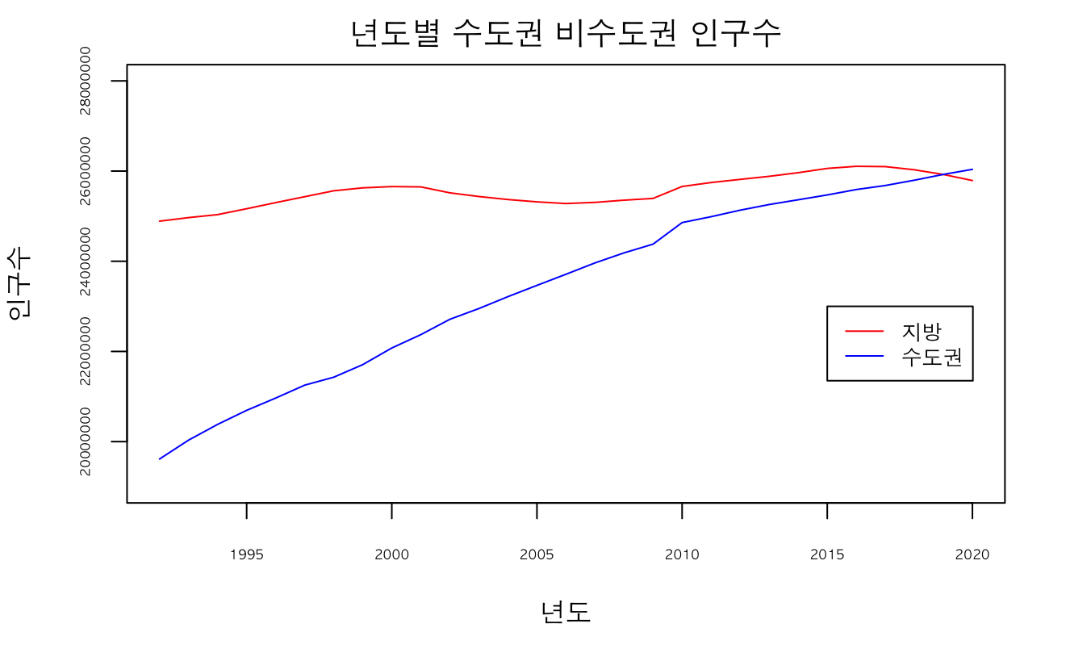
수도권과 비수도권의 연도별 인구수
2019년에 수도권에 사는 인원이 지방에 사는 인원을 넘어섰다.

Slide 6



왜 수도권에 많이 살까?
수도권이 제공하는 많은 일자리와 더 높은 소득, 더 좋은 학교 등을 위해 이주하게 되었다.

Slide 7
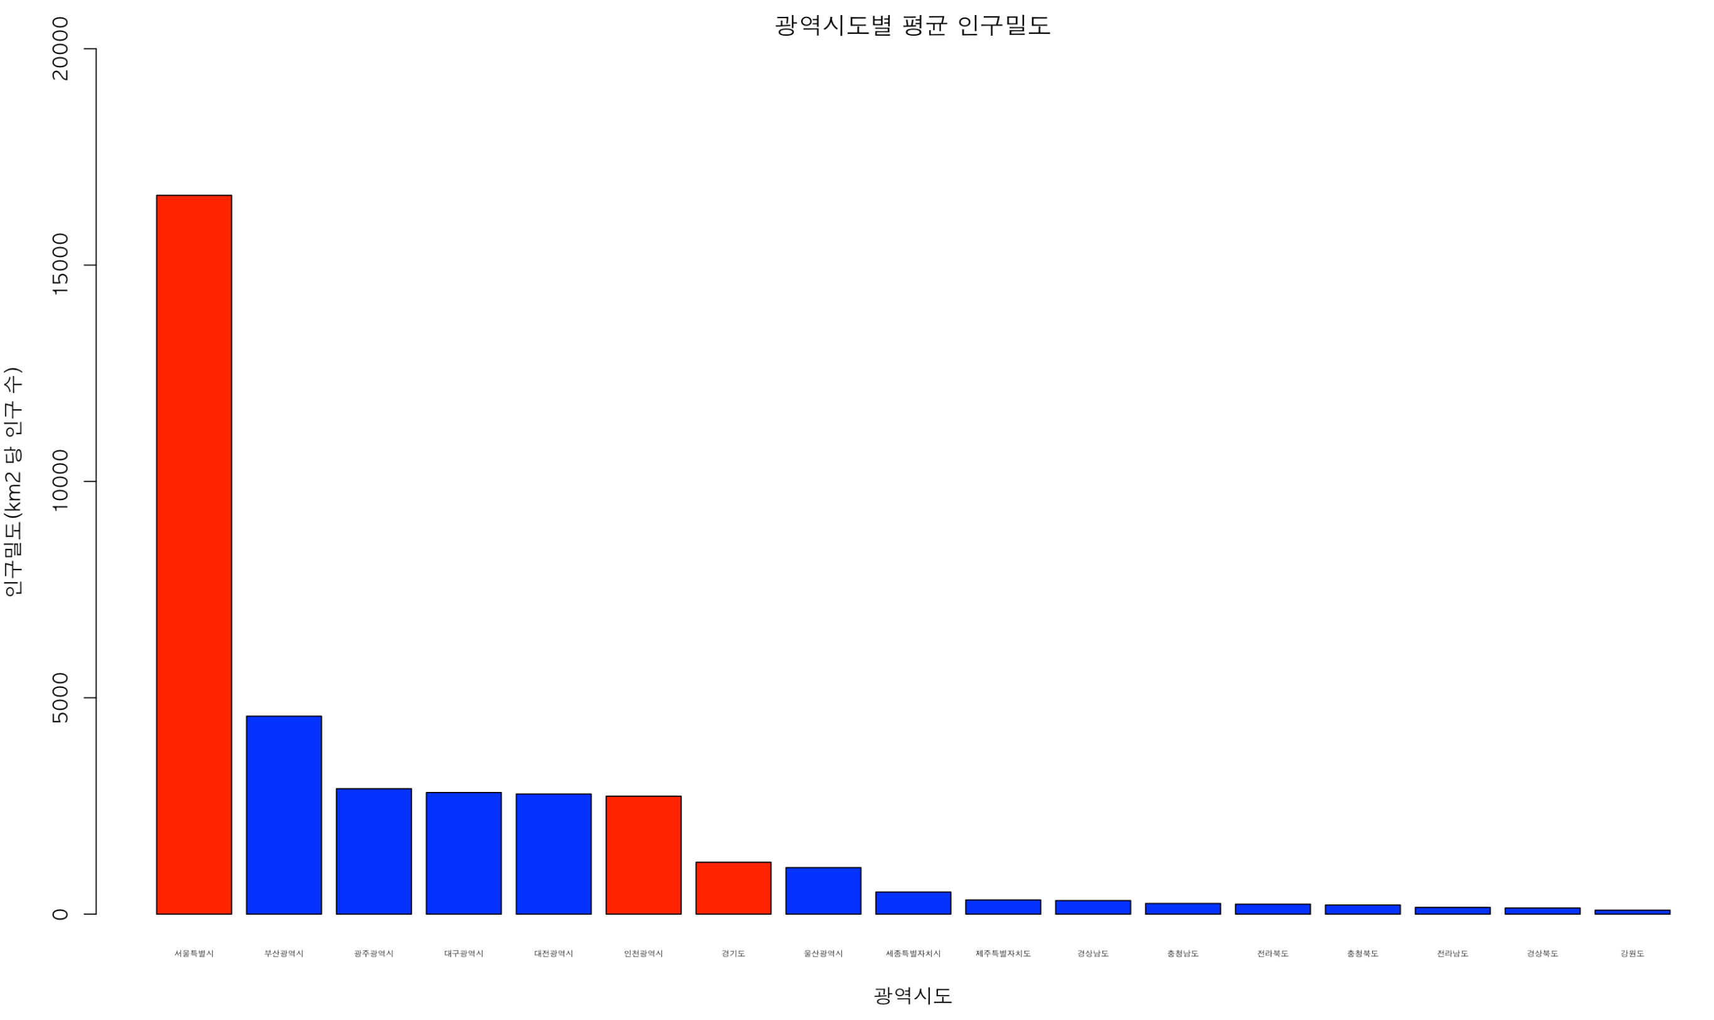
광역시도별 평균 인구 밀도

Slide 8
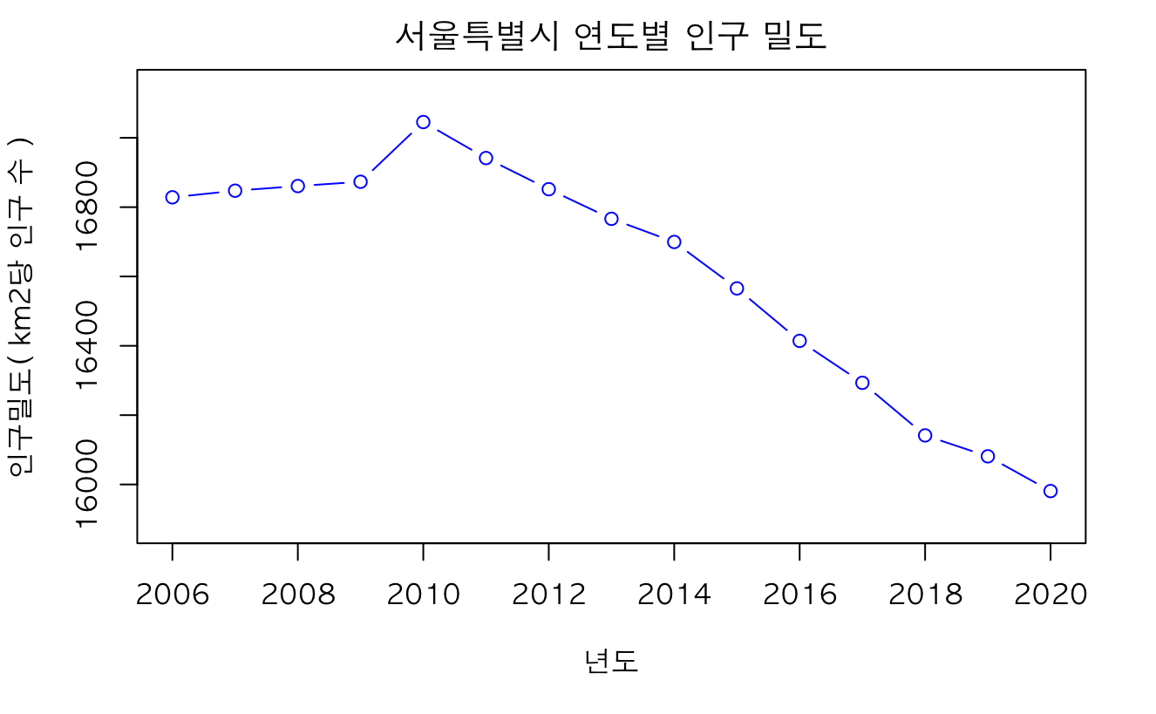
서울특별시 연도별 인구 밀도
2011년부터 인구 밀도가 감소 추이를 보이고 있다.

Slide 9
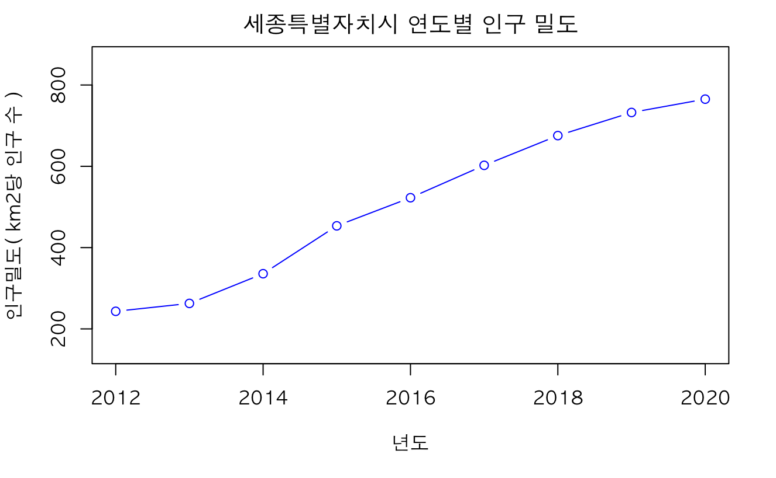
세종시 연도별 인구 밀도
2012년에 출범 이후
계속해서 증가 추이를
보이고 있다.

Slide 10
서울특별시 와 세종시 인구밀도 간의 관계
전체 인구 증감 비율은 점점 줄고 있는 추이를 보여준다.
그러므로 지역간의 이동으로 인한 인구 밀도가 변한다고 분석을 했다.
서울시와 세종시의 인구 밀도 증감추이를 보았을 때, 다른 지역에서 인구 밀도 증감이 거의 없었다면 세종시 출범이 서울시 인구밀도 감소에 영향을 줄 수있다고 볼 수 있을 것 같다.

Slide 11
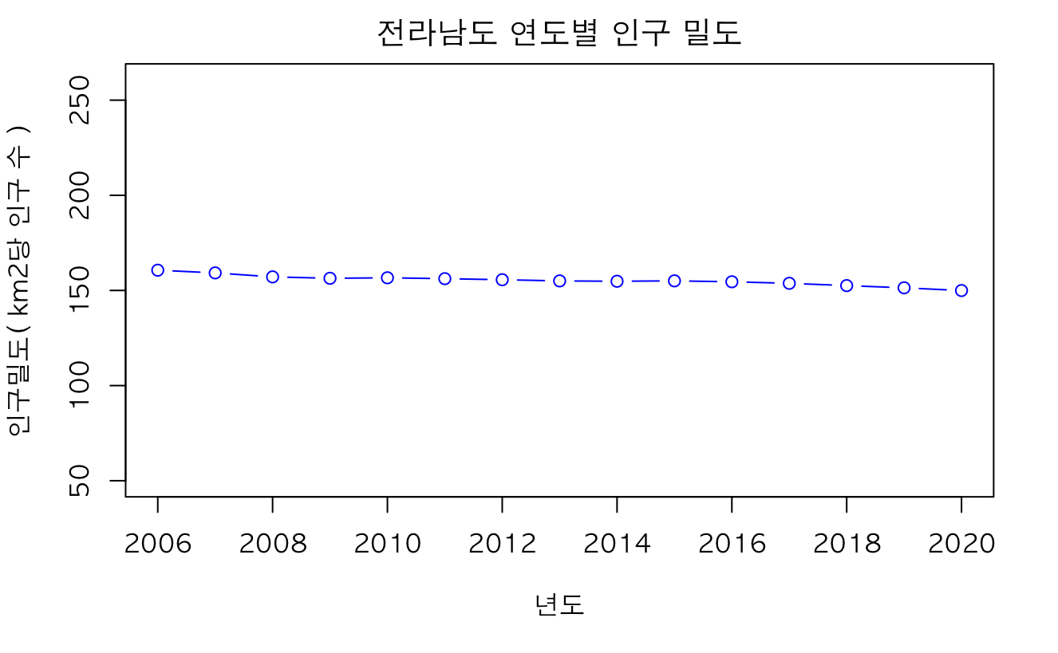
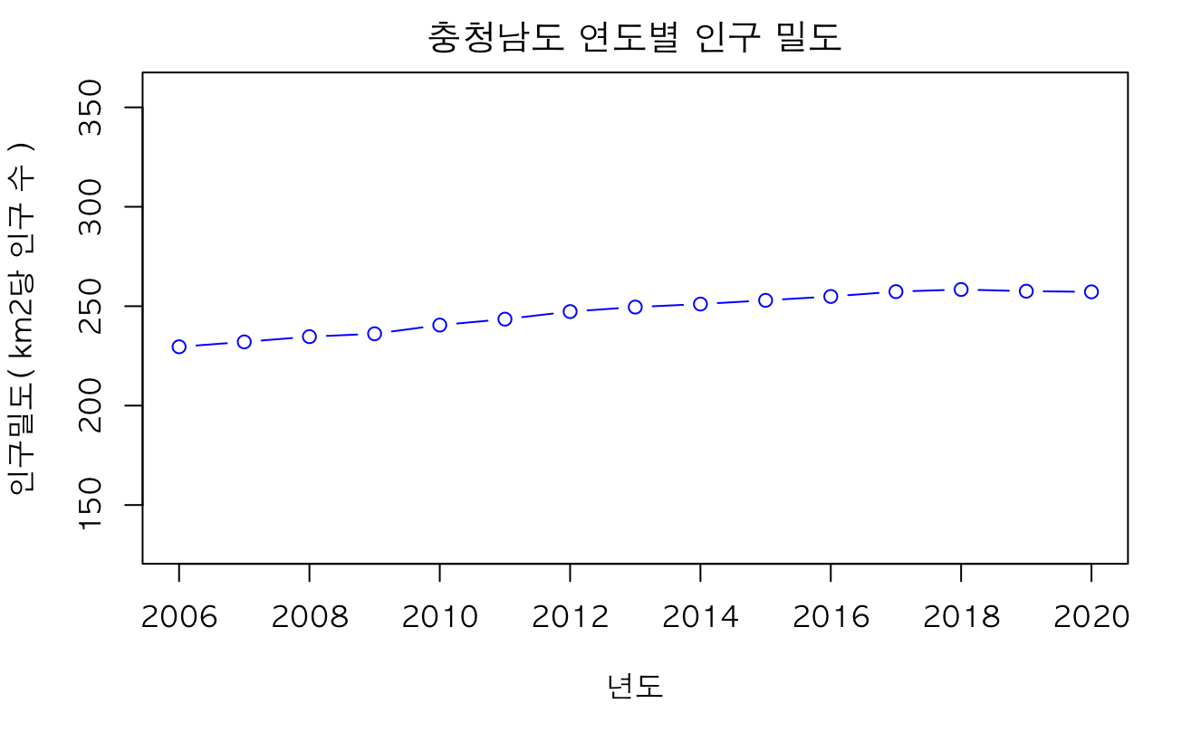
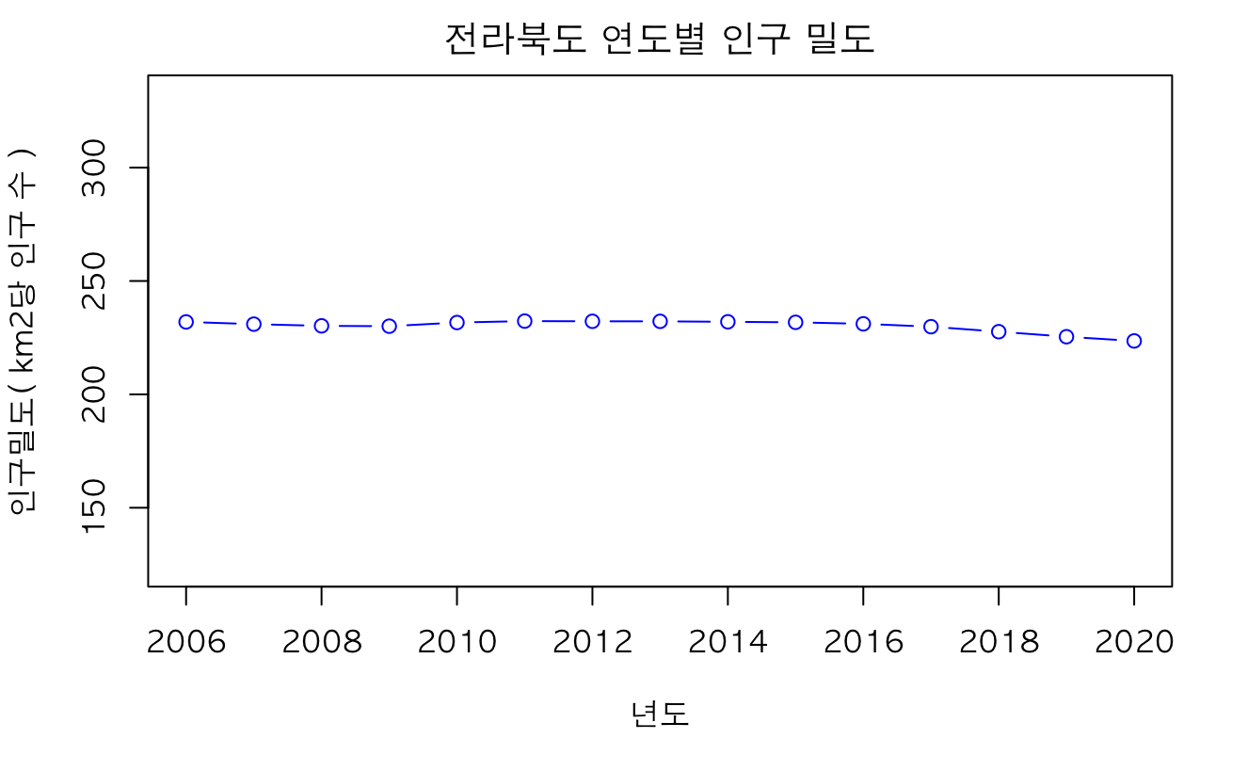
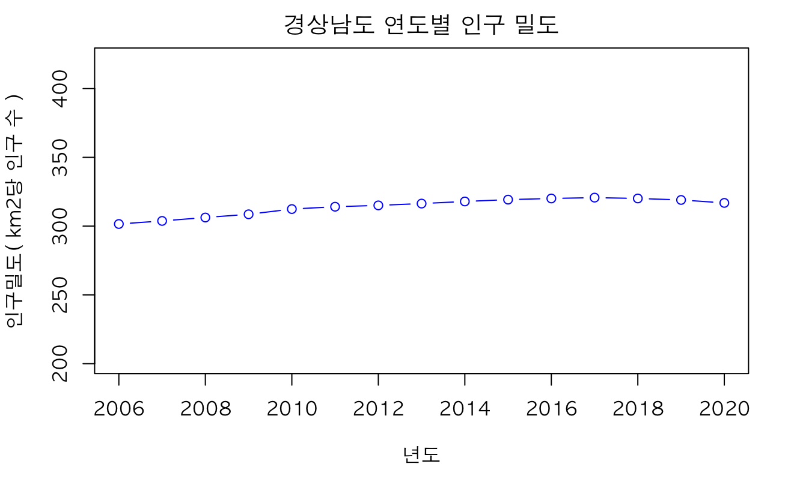
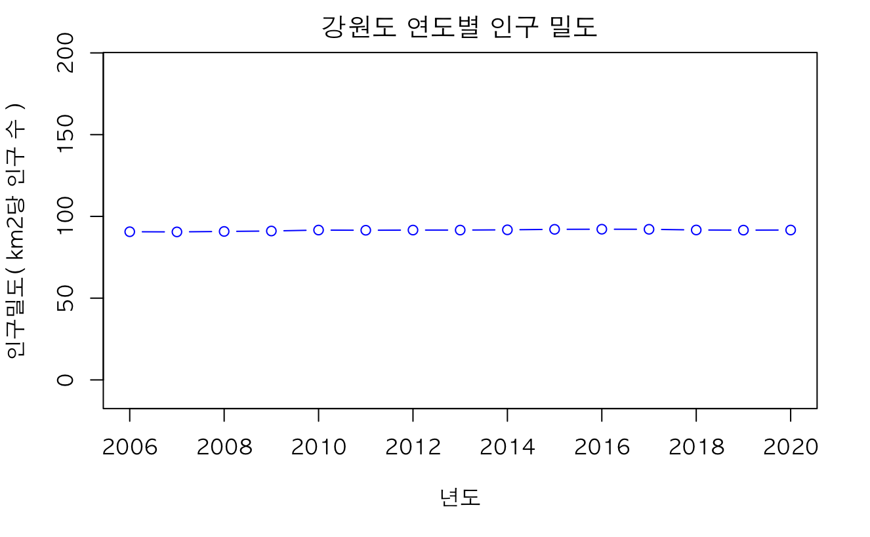
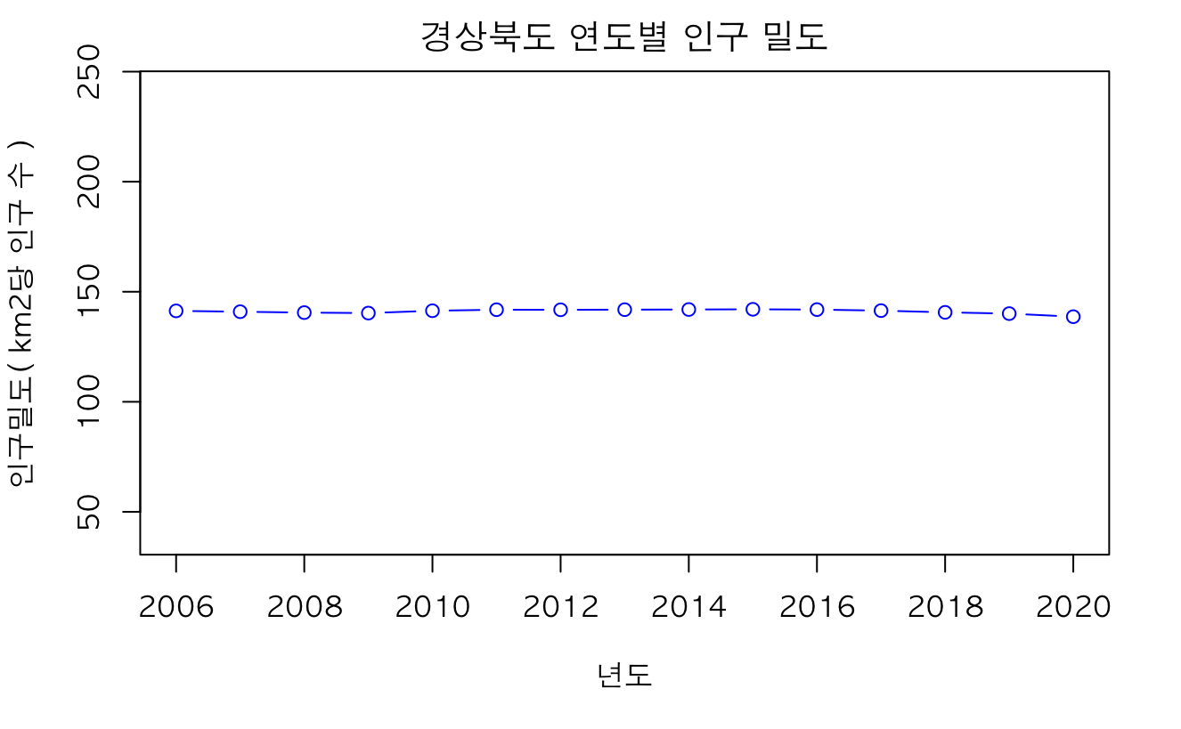

인구 밀도 비슷한 지역
전라남도
경상남도
경상북도
충청남도
강원도
충청북도
전라북도

Slide 12
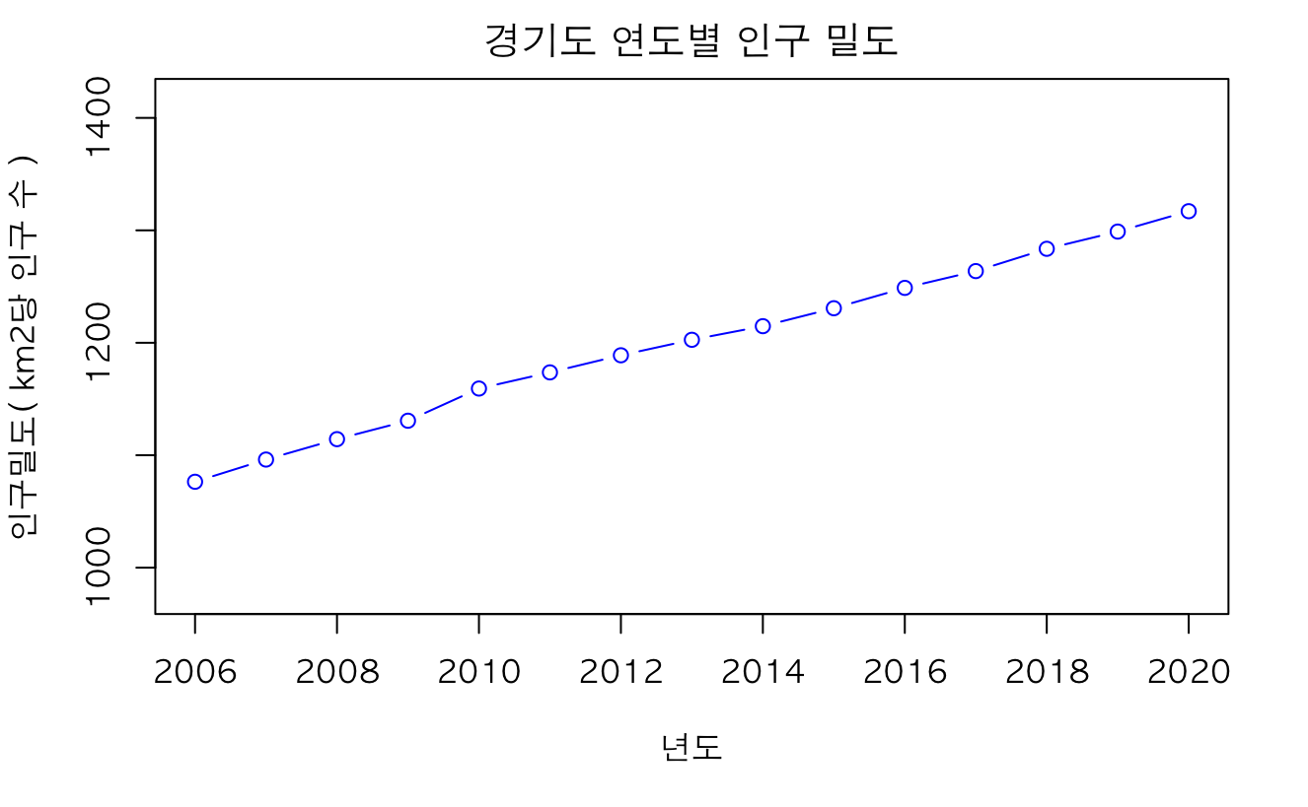
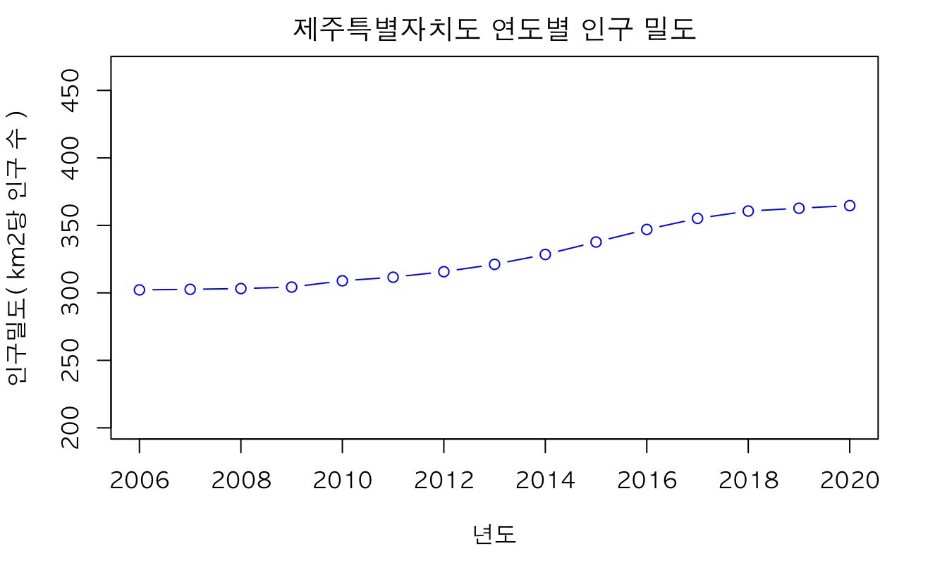
인구 밀도 증가한 지역
경기도 제주특별자치도

Slide 13
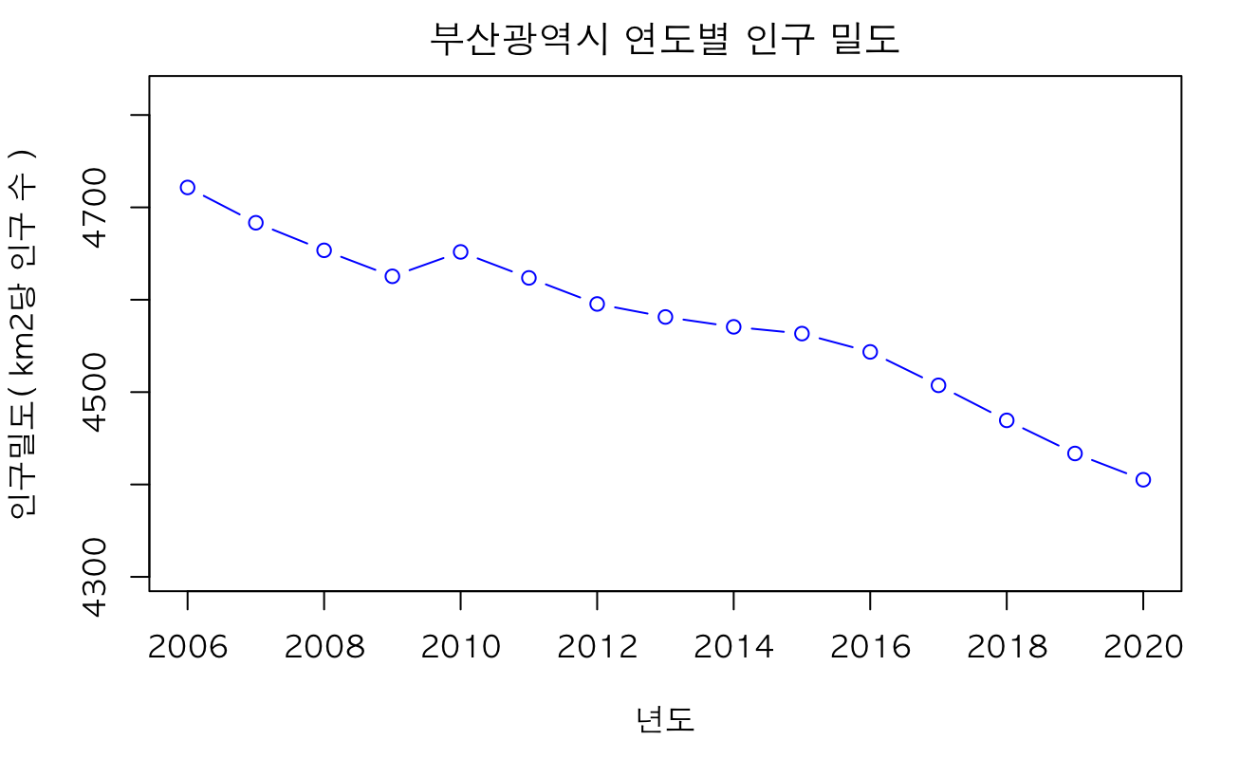
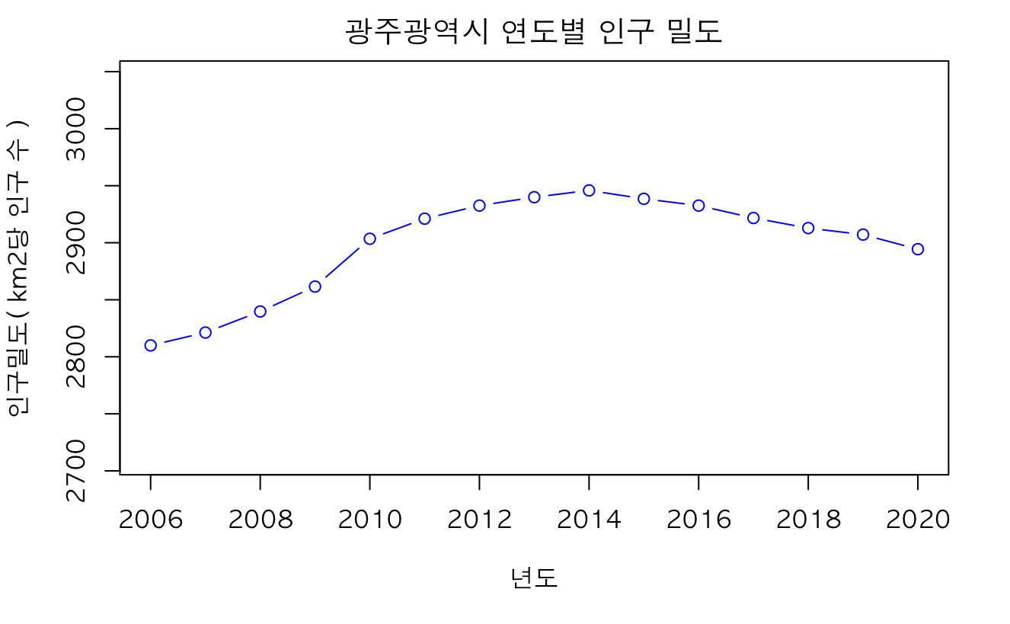
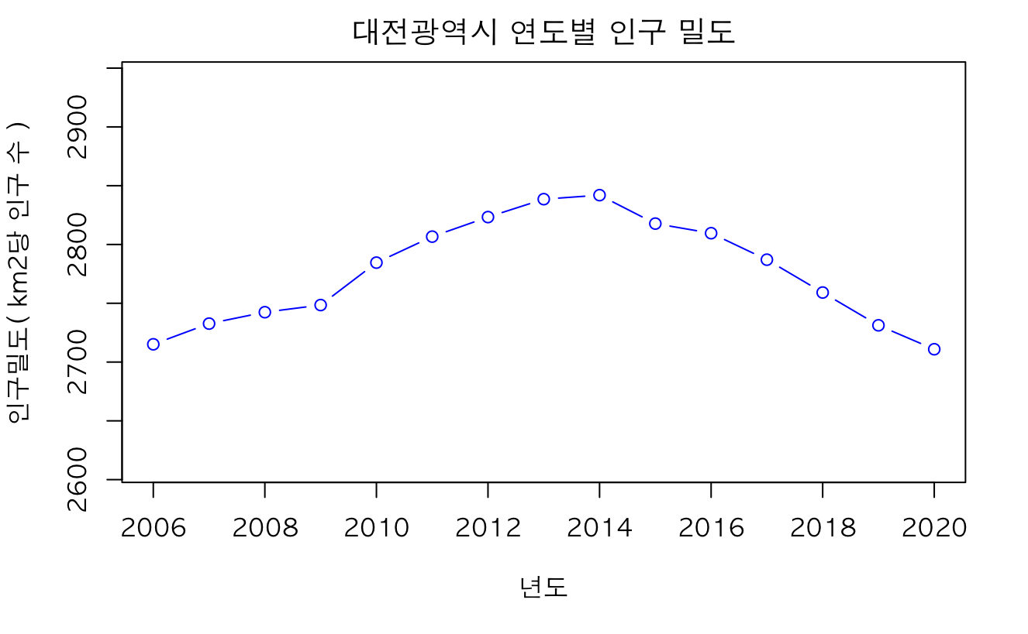
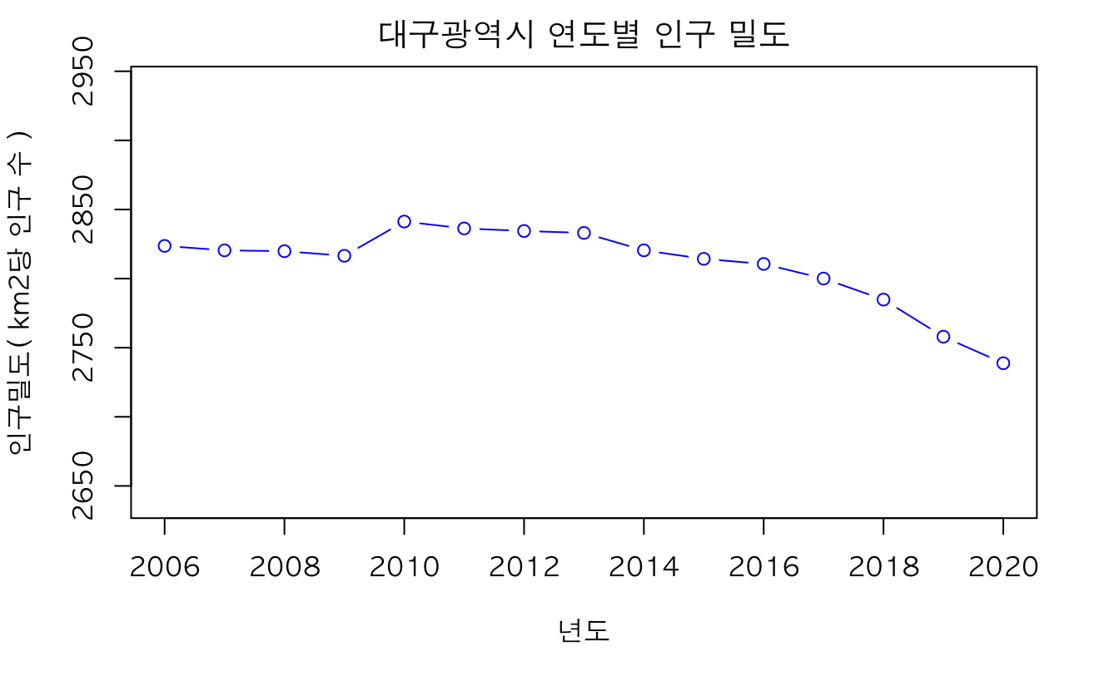
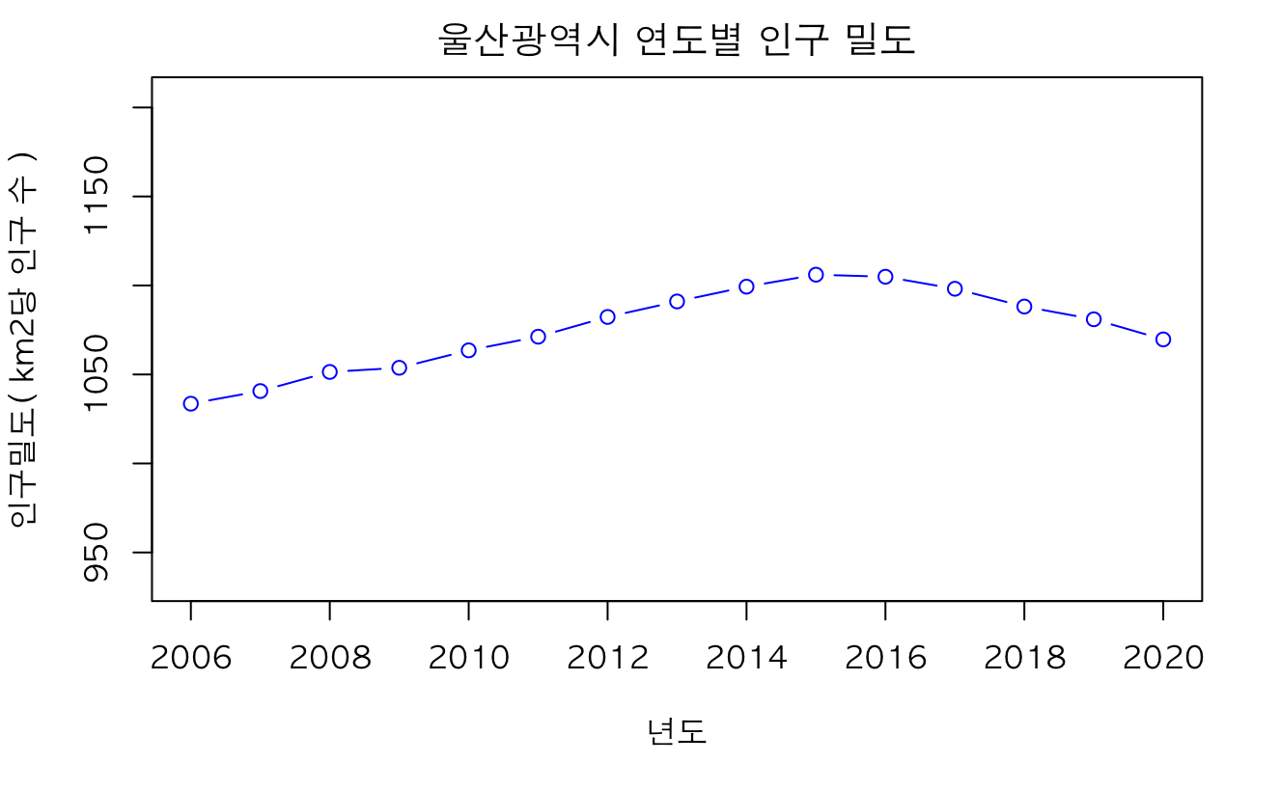
인구 밀도 감소한 지역
광주광역시
대구광역시
부산광역시
대전광역시
울산광역시

Slide 14
결론
세종시 출범으로 인해 서울특별시의 인구가 감소했다고 분석하기에는 다른 지역의 인구 밀도가 증가한 지역도 있고, 감소한 지역도 있어 이 지역들의 인구 밀도 평균의 합이 어느정도인지 파악을 먼저 해야 되기에, 지금 이 데이터를 가지고 세종시의 출범이 서울특별시의 인구를 감소시켰다기에는 다소 위험이 있어 보인다.

